Slide 1
PRESENTACIÓN
DAISY DANIEL CORRALES AYÓN
2AVP
CULTURA DIGUITAL II

Slide 2
SOY DAISY
TENGO 15 AÑOS, MIDO 1.60 ,ACTUALMENTE VIVO CON MIS PADRES, TENGO 2 PERROS, TENGO UN HERMANO MAYOR Y SOY LA HIJA MENOR.

Slide 3
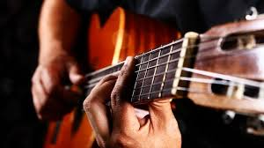
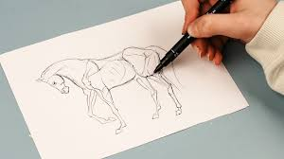
HOBBIES
PRACTICO LA GUITARRA ACUSTICA Y ELECTRICA , TAMBIEN SE DIBUJAR

Slide 4


ESTUDIO
ACTUALMENTE ESTOY ESTUDIANDO PROGRAMACIÓN EN EL CETIS 107

Slide 5
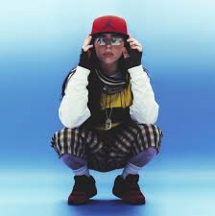
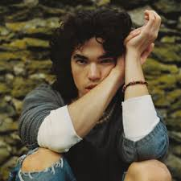
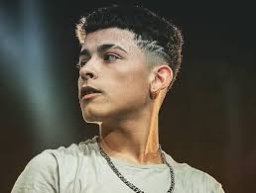
MIS CANTANTES FAVORITOS SON:
BILLIE ELISH, TRUENO Y CONAN GRAY

